Slide 1
Informationsabend
Klasse 4

Slide 2
„Wer sind wir?
Die Deutsche Schule Budapest ist eine deutsch-ungarische Begegnungsschule, die Schülerinnen und Schülern die Möglichkeit bietet, das deutsche und das ungarische Abitur abzulegen sowie den deutschen Real- oder Hauptschulabschluss zu erwerben. Auf dem Weg zu diesen Abschlüssen versuchen wir darüber hinaus, bei den uns anvertrauten Kindern und Jugendlichen aus beiden Ländern ein vertieftes Verständnis für die deutsche und ungarische Kultur zu entwickeln und sie zu toleranten, weltoffenen und verantwortungsvollen Menschen zu erziehen, die ihren Platz in einem zusammenwachsenden Europa finden.
Wir sind eine Schule, die von zwei Ländern geprägt wird und mitten in Europa liegt.“
Notes:
Zitat von der Homepage, unsere Vision:
Kik vagyunk mi?
A Budapesti Német Iskola a német és a magyar kultúra találkozásának iskolája, ahol a magyar tanulók a német és a magyar érettségi bizonyítványt egyaránt megszerezhetik, a német tanulók pedig a németországi „Real-, ill. Hauptschulabschluss” képesítéshez is juthatnak. A vizsgákhoz vezető út során arra törekszünk, hogy a hozzánk járó gyerekek és fiatalok megismerjék és értsék a német és magyar kultúrát, hogy toleráns, a világra nyitott és felelősségteljes felnőttekké neveljük őket, akik megtalálják helyüket az egyesülő Európában.
Egy iskola Európa közepén - két ország arculatával
(Thomas Mahrenholz-Scshulleiter)

Slide 3
Bildungswege an der DSB
Notes:
„Wer sind wir?
Die Deutsche Schule Budapest ist eine deutsch-ungarische Begegnungsschule, die Schülerinnen und Schülern die Möglichkeit bietet, das deutsche und das ungarische Abitur abzulegen sowie den deutschen Real- oder Hauptschulabschluss zu erwerben. Auf dem Weg zu diesen Abschlüssen versuchen wir darüber hinaus, bei den uns anvertrauten Kindern und Jugendlichen aus beiden Ländern ein vertieftes Verständnis für die deutsche und ungarische Kultur zu entwickeln und sie zu toleranten, weltoffenen und verantwortungsvollen Menschen zu erziehen, die ihren Platz in einem zusammenwachsenden Europa finden.
Wir sind eine Schule, die von zwei Ländern geprägt wird und mitten in Europa liegt.
Thomas Mahrenholtz Schulleiter“
DSB: eine Deutsche Auslandschule, besondere Funktion: Begegnungsschule => zwei Zweige (Wege), die unter Berücksichtigung der unterschiedlichen Bildungswege zum gleichen Abschluss führen
Die Abbildung zeigt die mögliche Bildungswege der einzelnen Schüler ab dem Zeitpunkt beginnend, als das Kind in das Schulsystem von den beiden Länder eingetreten ist.
Deutscher Zweig für deut. Muttersprachler
Ziel: für alle deutsche Schüler eine der Inlandsbildung entsprechende Bildung in Ungarn zu garantieren
Alle im Inland übliche Abschlüsse sind möglich: Haupt-, Realschulabschluss und Abitur (DIA)
Ungarischer Zweig für ung. Muttersprachler
Bikulturelle Bildung mit dem Ziel zwei vollständige Abiturabschlüsse zu erwerben => Deutsches Internationales Abitur (DIA) und Ungarisches Abitur =>Bei der Aufnahmeprüfung fürs Studium: Bildungsinnländer in beiden Länder!
Die m-Klassen, ung. Muttersprachliche Kinder => Ungarischer Zweig
Muttersprachliche Bildung mit länderspezifischen Lehrpläne in den Fächer Ungarische Sprache und Literatur, ungarischsprachige Geschichte und in den höheren Klassen Deutsche Sprache und Literatur, deutschsprachige Geschichte, Sozialkunde
In der Einführungsphase des Gymnasiums (Klassen 5-7) Spezialbildung DFU in den Fächer, die in der deutschen Sprache unterrichtet werden. Wichtig, die Mehrheit der Fächer ist deutschsprachig, die Lehrpläne und Bücher sind in Deutschland genehmigt und eingeführt.

Slide 4
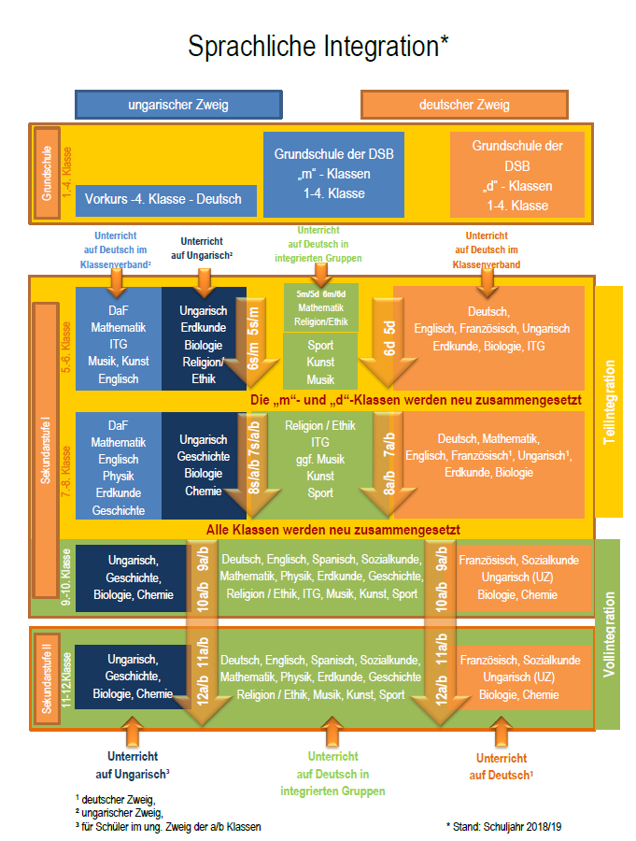
Klassenstufen 5-6
Notes:
GS der DSB Klassen 3m und 4m
Übergang ins Gymnasium
In Klassenstufen 5-6
Drei Fächerbereiche:
Grün: integriert, deutsch
Hellblau: deutschsprachige Fächer
Dunkelblau: ungarisch
Die m Klassen befinden sich in diesem Bereich.
Mathe wird in integriertem Gruppe unterrichtet
Erste Integration: neue Klassen von Klassen 6m und 6d
Ungarisch bleibt! => ung . Abi
Orange
Integrierte Gruppen mit der s-Klasse => grün

Slide 5
Stundentafel für die Orientierungsstufe Jahrgang 5
¹ DaF-Unterricht in geteilter Gruppe ab 14 Kinder oder mehr
² Unterricht auf Deutsch (Mathe d und m Klasse integriert)
³ Kunst, Musik und Sport auf deutsch integriert d, m, s-Klassen
Unterricht auf Ungarisch
DaM Unterricht
Fächer / Klassen |  | 5d | 5m | 5s
Deutsch als Muttersprache |  | 5
Deutsch als Fremdsprache¹ |  |  | 6+2 | 9
Englisch |  | 5 | 4 | 1
Ungarisch als Muttersprache (UaM) |  |  | 5 | 5
UaF |  | 3 bis 5
Mathematik² |  | 4 | 4 | 4
Biologie |  | 2 | 2 | 2
ITG² |  | 1 | 1 | 1
Erdkunde |  | 2 | 2 | 2
Religion/Ethik² |  | 2 | 2 | 2
Kunst³ |  | 2 | 2 | 2
Musik³ |  | 2 | 2 | 2
Sport³ |  | 2 | 2 | 2
Wochenstunden (Pflichtunterricht) |  | 30 bis 32 | 32+2 | 32
Notes:
¹ DaF-Unterricht in geteilter Gruppe ab 14 Kinder oder mehr
² Unterricht auf Deutsch (Mathe d und m Klasse integriert)
³ Kunst, Musik und Sport auf deutsch integriert d, m, s-Klassen

Slide 6
Stundentafel für die Orientierungsstufe Jahrgang 6
¹ DaF-Unterricht in geteilter Gruppe ab 14 Kinder oder mehr
² Unterricht auf Deutsch (Mathe d und m Klasse integriert)
³ Kunst, Musik und Sport auf deutsch integriert d, m, s-Klassen
Unterricht auf Ungarisch
DaM Unterricht
Fächer / Klassen |  | 6d | 6m | 6s
Deutsch als Muttersprache |  | 5
Deutsch als Fremdsprache¹ |  |  | 6+2 | 7
Englisch |  | 4 | 4 | 4
Ungarisch als Muttersprache (UaM) |  |  | 5 | 5
Ungarisch als Fremdsprache |  | 3 bis 5
Französisch |  | 4
Mathematik² |  | 4 | 4 | 4
Biologie |  | 2 | 2 | 2
Erdkunde |  |  |  | 2
Geschichte |  | 2 | 2
Religion/Ethik² |  | 2 | 2 | 2
Kunst³ |  | 2 | 2 | 2
Musik³ |  | 2 | 2 | 2
Sport³ |  | 2 | 2 | 2
Wochenstunden (Pflichtunterricht) |  | 32 bis 34 | 31+2 | 32
Notes:
¹ DaF-Unterricht in geteilter Gruppe ab 14 Kinder oder mehr
² Unterricht auf Deutsch (Mathe d und m Klasse integriert)
³ Kunst, Musik und Sport auf deutsch integriert d, m, s-Klassen

Slide 7
DaF-Konzept an der DSB
Lernen mit allen Sinnen, authentische Materialien
ganzheitliches Lernen
kindgerechte Themen, Handlungsorientierung
Wechsel von Arbeits- und Sozialformen
Fokus auf kommunikativen Unterricht

Slide 8
DaF-Konzept an der DSB
offene Lernformen
individuelles Lernertempo, Erziehung zum selbständigen Lernen
"sanfte" Fehlerkorrektur
spiralförmige Progression
Lernen durch Bewegung, Spiel und Freude
entspannte Atmosphäre, viel Lob

Slide 9
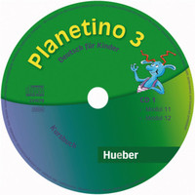
Konkrete Umsetzung in den Klassen 4m
1. Einführung eines interaktiven Lehrwerks
in 4m: "Planetino"

Slide 10
Besonderheiten von „Planetino“
aktualisiertes und neues Lehrwerk mit modernem Layout
alle Aspekte des Spracherwerbs werden gezielt gefördert durch Audio CDs, Videos, digitales Lehrwerk
Auflistung aller Lernziele: Kommunikation, Wortschatz, Grammatik und Landeskunde

Slide 11
Besonderheiten von „Planetino“
viele Spielideen, Projektarbeit, Portfolio
Anleitung zum eigenständigen Lernen sowie Selbstevaluationsseiten
Aufgaben zur Binnendifferenzierung

Slide 12
Konkrete Umsetzung in den Klassen 5m/ Weiterführung in 6m
Einführung des Lehrwerks: Deutschbuch 5- differenzierte Ausgabe, Deutschbuch 6- differenzierte Ausgabe

Slide 13
Besonderheiten von Deutschbuch 5 und 6
Vorbereitung auf die Zusammenführung in der 7. Klasse
Unterrichtsmaterial für differenzierte Projekte und Tests (3 Differenzierungsniveaus)
Lernlandkarten für selbstständiges Arbeiten
Lese- und Schreibkompetenzen stärken
Besonders geeignet für Schüler/innen mit DaZ-Förderbedarf
Hörtexte zu ausgewählten Lesestücken

Slide 14
Konkrete Umsetzung in den Klassen 4m und 5m
2. DaF Förderunterricht und Forderunterricht
Binnendifferenzierung
5m/6m: 2 Förder- bzw. Forderstunden pro Woche (unterrichtet von DaF- Lehrern, individuelles Eingehen auf die Schüler)
Fokus: Sprachpraxis, spielerisches Lernen durch Rollenspiel

Slide 15
Anregungen und Wünsche
Deutsch als Alltagssprache
Medientipps gewünscht?
regelmäßiger Austausch zwischen Elternvertretern und DaF-Lehrern
in Planung: Workshop: "Wie helfe ich meinem Kind bei dem Spracherwerb DaF?"

Slide 16
DFU – Beschreibung und Funktion
DFU = Deutsch im Fachunterricht
- Wenn ein fachlicher Inhalt in deutscher Sprache unterrichtet wird
- Unterstützt den Spracherwerb insbesondere durch Fachvokabular und fachtypischen Sprachgebrauch

Slide 17
DFU am Beispiel Mathematik
Mathematik erstes Hauptfach, in dem integriert unterrichtet wird (5m und 5d gemischt in zwei Gruppen)
Fachsprache und Fachbegriffe gemeinsam erlernen
Mathematik als vermittelnde Sprache

Slide 18
DFU am Beispiel Mathematik
Arbeit mit Schulbuch und Übungsheft
Vielfältige Möglichkeiten, sich selbst zu prüfen
Eigenverantwortliches Lernen stärken
Wettbewerbe in Mathematik

Slide 19
Begegnung (BEK, TAG)
Klassen | Außerunterrichtliche Aktivitäten
1-2-3-4 d-m | im Grundschulverband: Einschulungsfest, Herbstfest, Weihnachtsfest, Buchstabenfest Nachmi-Ausflüge, Sporttag, Ostereiersuche, AG-s, Wandertage (mehrere im Jahr) Gemeinsamer Nachmittag Vorkurs-4d SMV- Abschiedsprogramm für die 4. Klassen („Ballagás“ )
5 d,m,s | Empfang der 5s gemeinsames Weihnachtsfest/Nikolaus-Überraschung gemeinsames Faschingsfest gemeinsamer Theaterbesuch (+ Vor- und Nachbereitung auch gemeinsam) Olympiaprojekt (Zusammen mit den 7. Klassen)

Slide 20
Klassen | Außerunterrichtliche Aktivitäten
6 d,m,s | Lesenacht (Schlafen in der Schule, gemeinsames Frühstück) gemeinsames Weihnachtsfest /Nikolaus-Überraschung gemeinsame Exkursion nach Eger gemeinsames Faschingsfest gemeinsame 1-tägige (Fach) Exkursion (z.B. Müllverarbeitung-Bio) Gemeinsame Fahrt nach Mád (2 tägig- Fachschaft Reli-Ethik)
7 a,b,s | gemeinsamer Spielnachmittag gemeinsames Weihnachtsfest gemeinsame 1-tägige (Fach) Exkursion (z.B. Bio- Zoo) Gemeinsamer Wandertag (1 von den Beiden) Gemeinsamer Projekt: Kunst-Dekoration/Deutsch: Dramaprojekt/Mathe Bastellprojekt/Höhle

Slide 21
Klassen | Außerunterrichtliche Aktivitäten
8 a,b,s | Begegnungsfahrt (3 Tage) Gemeinsames Fachprojekt (z.B. Literatur: Herr der Fliegen/ Erdkunde) Gemeinsamer Wandertag (1 von den Beiden) Mathe/Physik: Palast der Wunder

Slide 22
Jahrgangsübergreifende Möglichkeiten:
1-8 | alle AG-s
5-8 | Projekttage
5-8 | Sensibilisierungsprojekte (Csodalámpa, Spar-Marathon usw.) (Fachschaft Reli-Ethik)

Slide 23
Vielen Dank für Ihre Aufmerksamkeit!
Können wir noch Fragen beantworten?

